Slide 1




Problema do Isomorfismo dos Subgrafos
ANGELO, ARTHUR, GABRIEL, EDUARDO

Slide 2
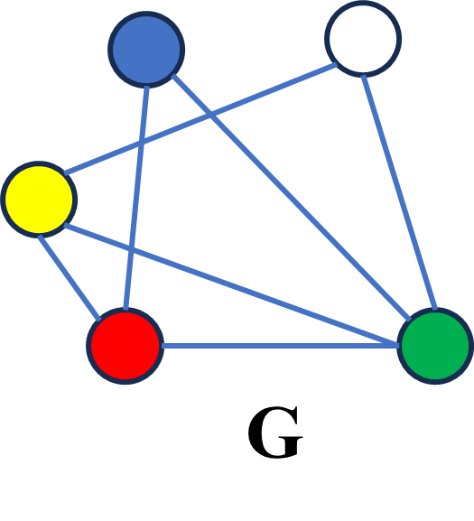
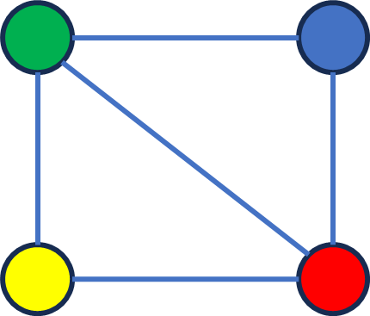
Problema
Dado dois grafos G e H, o problema do isomorfismo dos subgrafos busca determinar se existe um isomorfismo entre H e um subgrafo de G
GRAFO G
GRAFO H

Slide 3
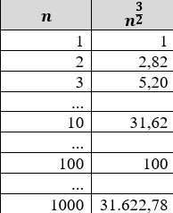
Complexidade
Tamanho do grafo
x Número de operações.
Segundo Gröger (1992), qualquer problema de isomorfismo de subgrafos tem complexidade de consulta , ou seja, resolver o isomorfismo do subgrafo requer um algoritmo para verificar a presença ou ausência na entrada de arestas diferentes no grafo.

Slide 4
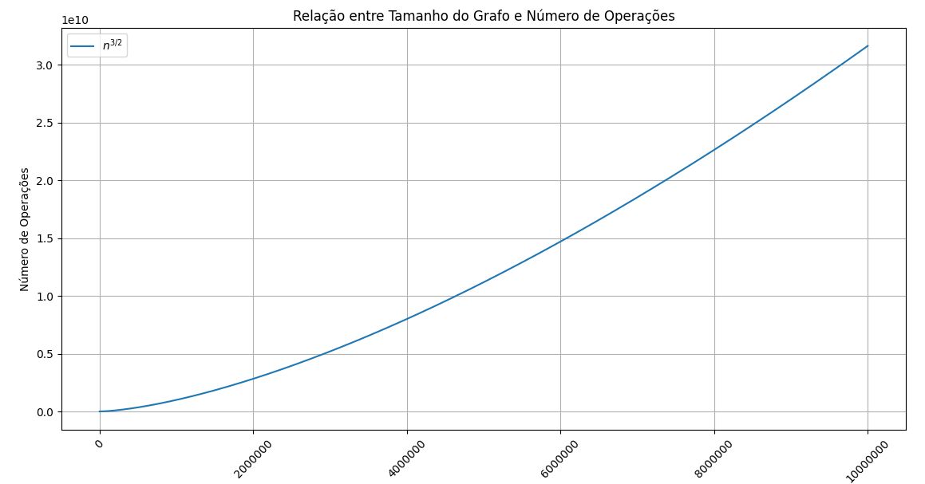
Taxa de Crescimento
Relação entre Tamanho do Grafo e Número de Operações

Slide 5
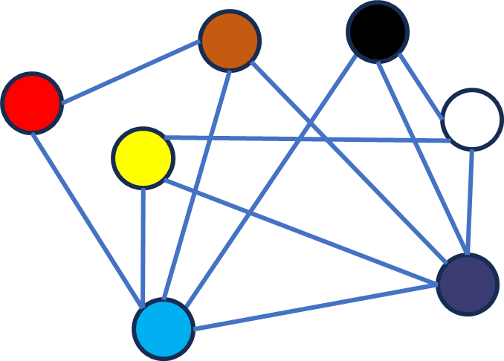
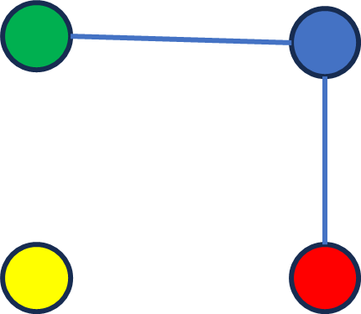
Problema do Clique
Dado um grafo não direcionado G e um número inteiro k, o problema do clique busca descobrir a quantidade máxima de conjunto de k vértices em G que estão conectados a uma aresta, o qual está ligação pode ser chamada de clique.

Slide 6
Prova
A complexidade computacional do PIS é conhecida por ser NP-completo. Para provar isso, realizamos uma redução de um problema já conhecido como NP-completo (Problema do Clique) para o problema em questão.
C(k,2)=k(k-1)
______
2

Slide 7
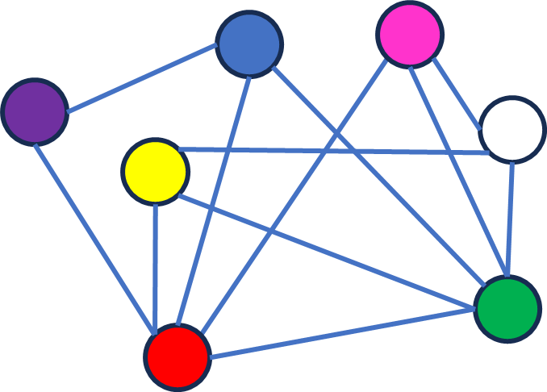
METAHEURÍSTICA
G
Os operadores genéticos, como crossover e mutação, atuam nessa representação para explorar e combinar isomorfismos de maneira a buscar soluções aproximadas para instâncias amplas do PIS.
F
A
E
D
B
C

Slide 8
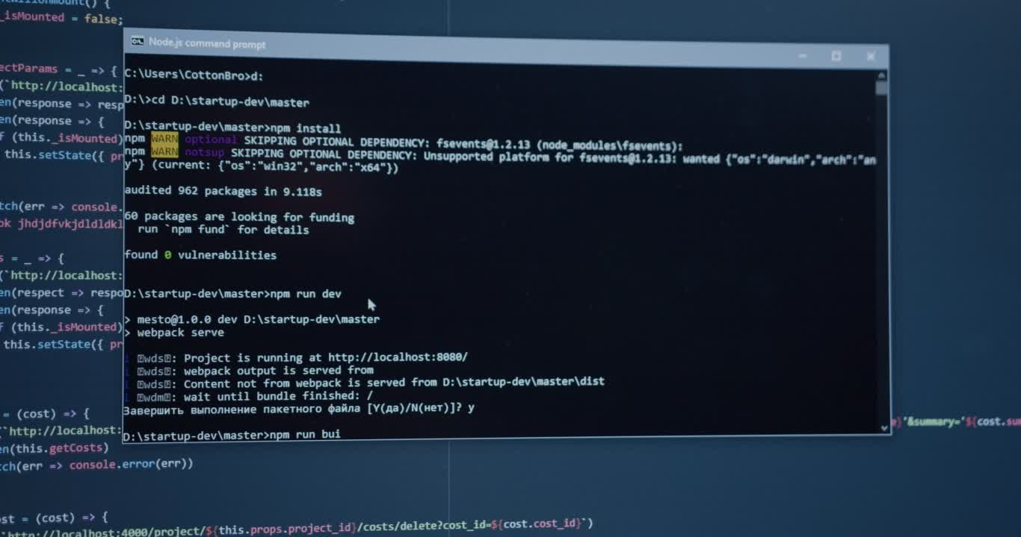
Código

Slide 9
Obrigado!!

